Slide 1
Cat swarm optimization
Martin Matta
Lukáš Gereg
Barbora Kubalcová
Martina Marasová

Slide 2
Cat Swarm Optimization
Prírodná mačka – strávi väčšinu času v pokoji, pozoruje okolie a striehne na korisť. Ak zaznamenajú pohyb, začnú s prenasledovaním
Umelá mačka – 2 módy
Seeking mode
Tracing mode
MR – Mixture ratio

Slide 3
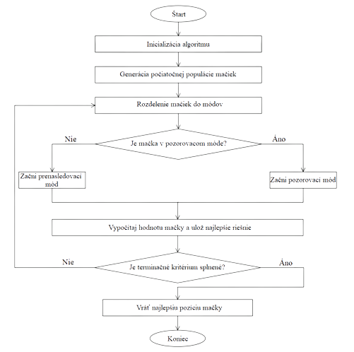
Vývojový diagram CSO

Slide 4
Seeking mode
SMP – seeking memory pool
SRD – seeking range of the selected dimension
CDC – count of dimension to change
SPC – self position consideration

Slide 5
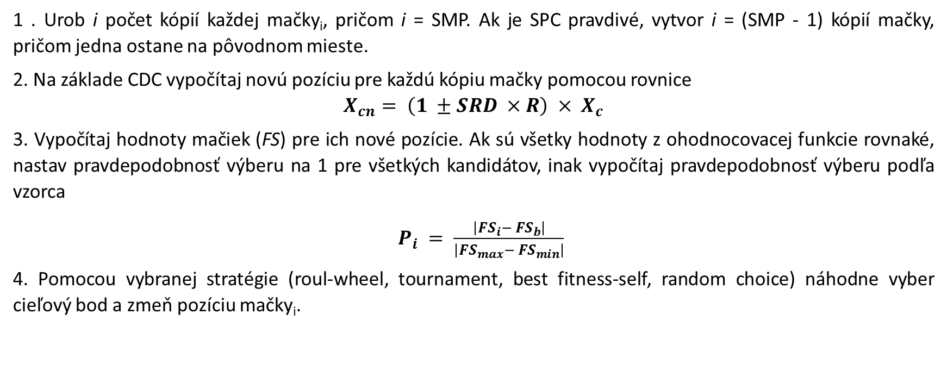
Postup pri seeking mode
1 . Urob i počet kópií každej mačky_{i}, pričom i = SMP. Ak je SPC pravdivé, vytvor i = (SMP - 1) kópií mačky, pričom jedna ostane na pôvodnom mieste.
2. Na základe CDC vypočítaj novú pozíciu pre každú kópiu mačky pomocou rovnice
$$X_{cn}= \left(1 ±SRD ×R\right) × X_{c}$$
3. Vypočítaj hodnoty mačiek (FS) pre ich nové pozície. Ak sú všetky hodnoty z ohodnocovacej funkcie rovnaké, nastav pravdepodobnosť výberu na 1 pre všetkých kandidátov, inak vypočítaj pravdepodobnosť výberu podľa vzorca
$P_{i} = \frac{\left|{FS}_{i}− {FS}_{b}\right|}{\left|{FS}_{max}− {FS}_{min}\right|}$
4. Pomocou vybranej stratégie (roul-wheel, tournament, best fitness-self, random choice) náhodne vyber cieľový bod a zmeň pozíciu mačky_{i}.

Slide 6
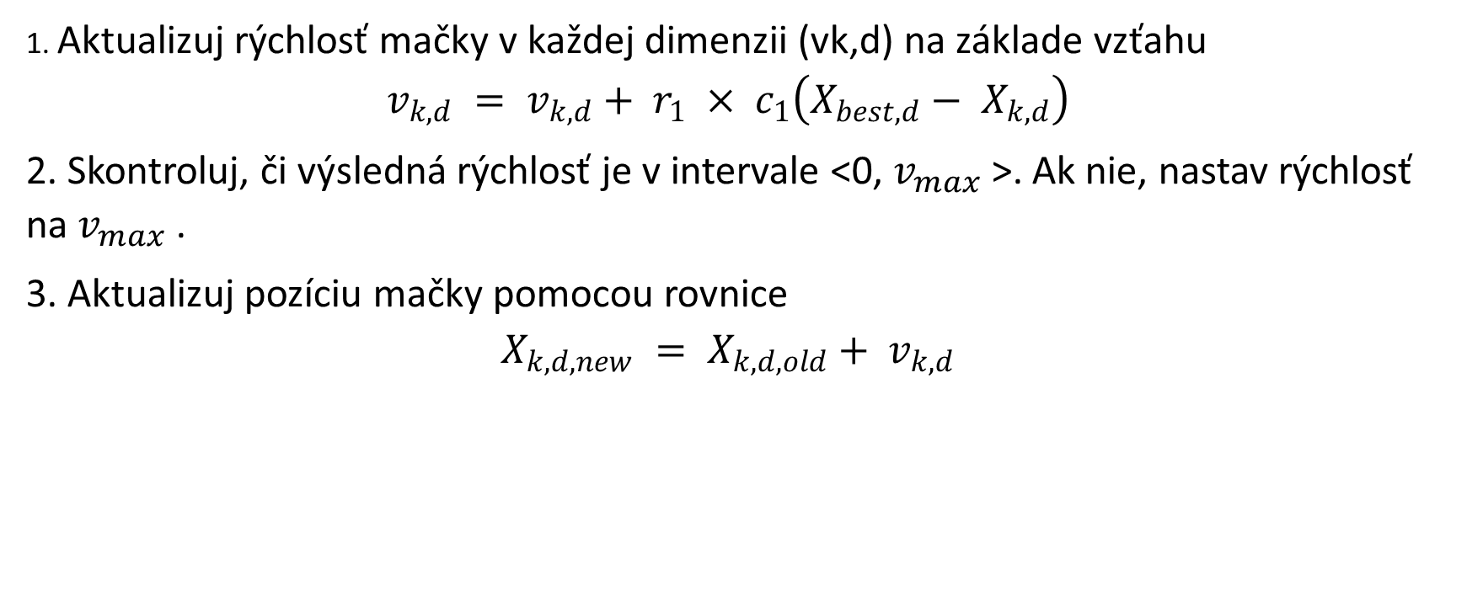
Tracing mode - postup
1. Aktualizuj rýchlosť mačky v každej dimenzii (vk,d) na základe vzťahu
$$v_{k,d} = v_{k,d}+ r_{1} × c_{1}\left(X_{best, d}− X_{k,d}\right)$$
2. Skontroluj, či výsledná rýchlosť je v intervale <0, $v_{max}$>. Ak nie, nastav rýchlosť na $v_{max}$.
3. Aktualizuj pozíciu mačky pomocou rovnice
$$X_{k,d,new} = X_{k,d,old}+ v_{k,d}$$

Slide 7
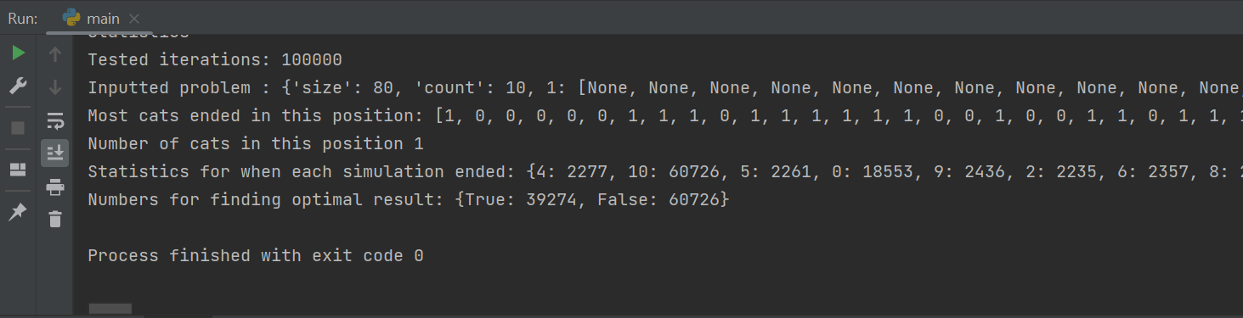
Experimenty – MR = 0

Slide 8
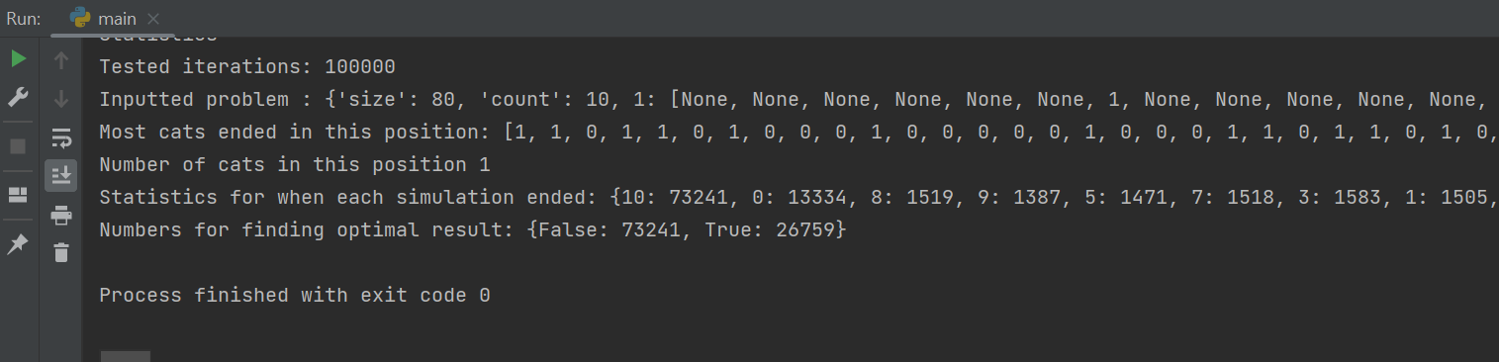
Experimenty – MR = 1

Slide 9
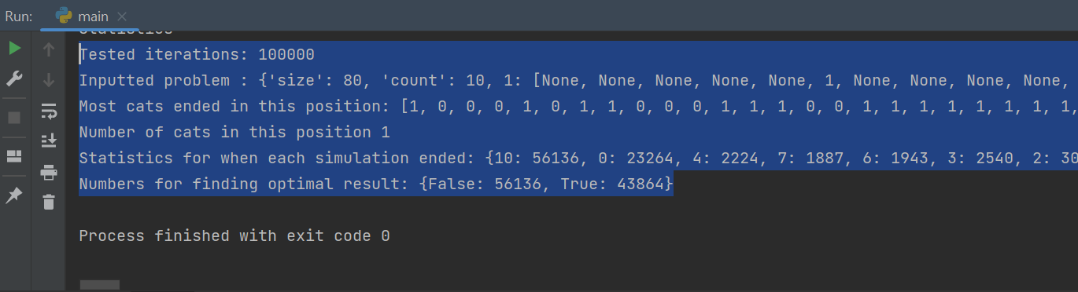
Experimenty – MR = 0.2

Slide 10
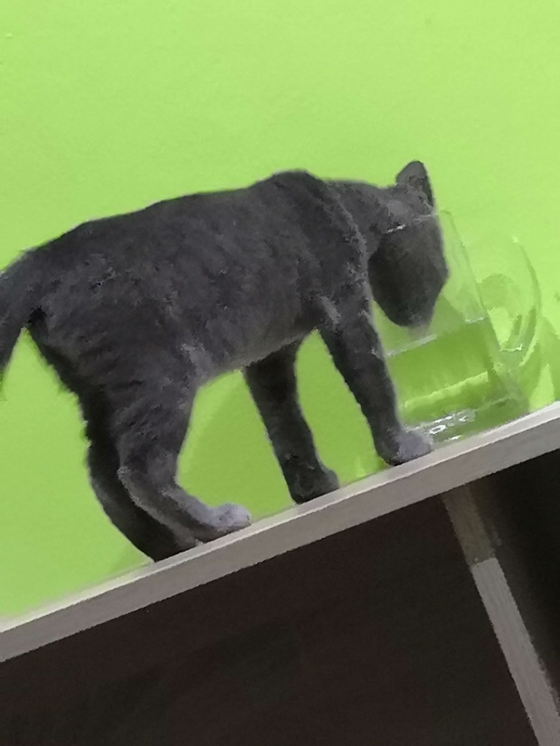
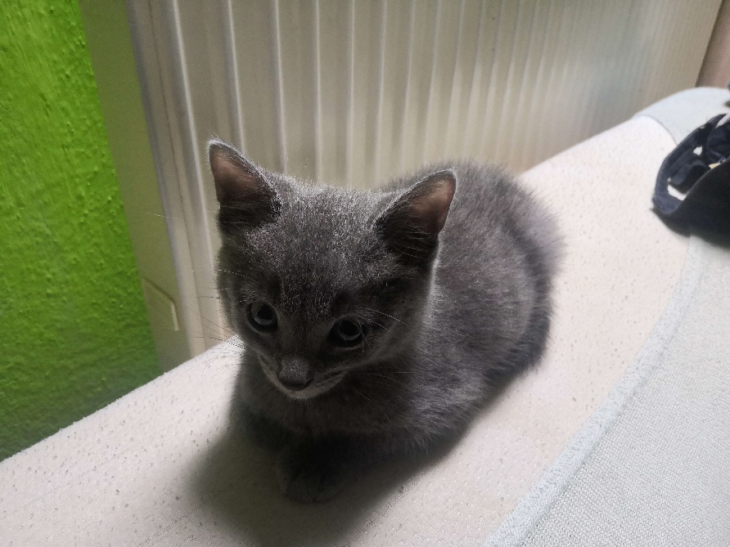
Ďakujeme za pozornosť

